Slide 1
Бизнес-проект производства керамической плитки предприятия «Территория Керамики»
ЕТЖТ – филиал РГУПС
Выполнили:
студентки группы С-31
Иванникова Дарья и
Беспалова Василина
Куратор:
Голубева Е. А.

Slide 2
СОДЕРЖАНИЕ:
Краткий инвестиционный меморандум
Описание бизнеса, продукта или услуги
Описание рынка сбыта
Продажи и маркетинг
План производства
Организационная структура
Финансовый план
Факторы риска

Slide 3
1. Краткий инвестиционный меморандум
Керамическая плитка - один из наиболее популярных строительных материалов. Это предложение уникально не только по объему, но и по разнообразию комплексных решений в разных стилях и ценовых сегментах. Благодаря великолепному дизайну и впечатляющим свойствам наша керамика используется буквально повсюду: и в домашних интерьерах, и в масштабных архитектурных проектах.
Средняя себестоимость производства 1 м2 плитки составляет 200 рублей. Среднерыночная наценка составляет 150%. При данных параметрах показатели проекта будут следующие:
* Сумма первоначальных инвестиций — 3 700 000 * Ежемесячные затраты — 1 685 000 рублей * Ежемесячная прибыль —258 000 рублей * Срок окупаемости — 16 месяцев * Точка безубыточности — 4 месяца * Рентабельность продаж — 23%.

Slide 4
2. Описание бизнеса, продукта или услуги
Ключевые преимущества производства: * Возможность быстро менять ассортимент и приспосабливаться к потребностям рынка * Предлагать лучшие дизайнерские решения * Контроль качества продукции на каждом этапе * Более низкие цены по сравнению с импортными товарами
Для производства кафельной плитки потребуется закупить следующее оборудование: * Печь туннельную * Камеру для напыления * Станок для резки камня * Вибростанок * Бетономешалки * Погрузчик Это оборудование позволит осуществлять все необходимые операции для производства плитки.

Slide 5
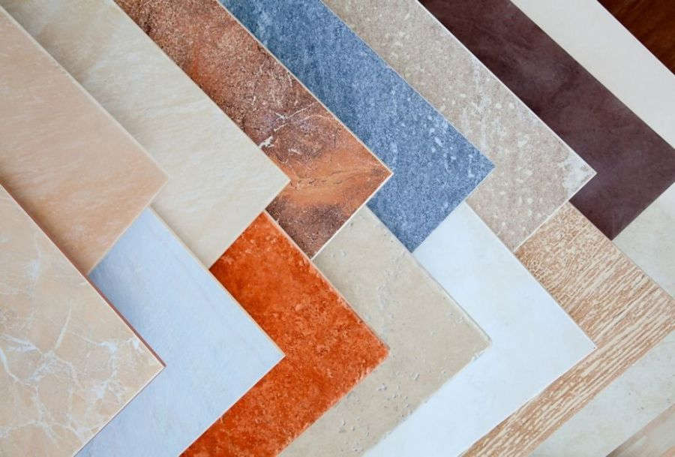
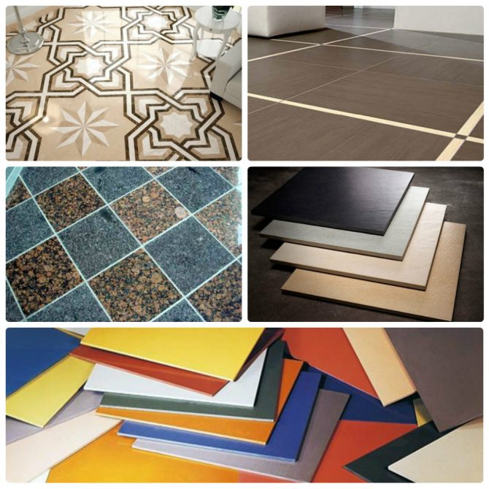
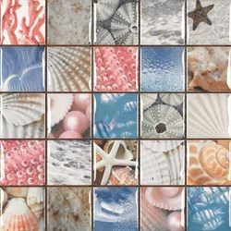
Примерный ассортимент производимой продукции:

Slide 6
3. Описание рынка сбыта
Целевая аудитория производства –
жители города, а также жители соседних городов.
Основная цель открытия производства – обеспечить людей важной строительной продукцией, а также обеспечить быструю доставку товара до потребителей.
Сложность открытия производства состоит в том, что на рынке много конкурентов в производстве керамической плитки. Поэтому, несмотря на востребованность данной продукции, придется побороться за первенство на рынке.

Slide 7
Сильные и слабые стороны проекта
Сильные стороны
большой ассортимент продукции;
- высокая квалификация кадров;
местоположение;
прогрессивные технологии
качество обслуживания
Слабые стороны
Ухудшающаяся конкурентная
позиция;
Высокая доля использования
импортного сырья
Возможности и перспективы
повышение спроса и
рост продукции;
добавление сопутствующих
продуктов;
- выход на новые рынки
Угрозы
Возрастание конкуренции;
Высокий уровень инфляции;
увеличение цен на сырью

Slide 8
4. Продажи и маркетинг
План продаж состоит из: 1. Аудитория потребителей: - Государственные и муниципальные предприятия (доля рынка таких покупателей составляет 50-80% от доли всего рынка). - Частные клиенты — физические лица, которым необходимо благоустройство территорий своих частных домов, садовых участков. - Клиенты коммерческого сектора — это различные предприятия торговли, общественного питания и прочих услуг населению, которым необходимо благоустройство прилегающих территорий к объектам, офисам и т.д.
2. Реклама - Установка информационных билбордов в людных местах; - Реклама через социальные сети; - Реклама продукции путем вывоза ее на выставки (муниципальные, региональные и т.д.).
3. Программа лояльности В проекте по производству плит можно использовать не только систему скидок, но и такие преимущества как: - Бесплатная доставка партий плитки; - Накопительная бонусная карта.

Slide 9
5. План производства
Для того, чтобы зарегистрировать производство керамической плитки, согласно российскому законодательству, следует действовать схеме, состоящей из 2 частей:
1. Регистрация самого бизнеса и предприятия.
Тут есть выбор:
- Оформить ИП и значительно снизить затраты на ведение документации, различной отчетности.
- Второй вариант — это зарегистрировать компанию
в форме «ООО».
2. Оформление разрешительных документов: - Разрешение на эксплуатацию промышленного оборудования - Прохождение сертификации рабочих мест. - Разрешение на эксплуатацию производственно и хозяйственно — бытовых помещений Также необходимо заключить договор с местными коммунальными организациями на уборку мусора, водоснабжение и водоотведение.

Slide 10
6. Организационная структура
Штат сотрудников –
10 человек:
- Директор
Менеджеры
(2 человека)
- Начальника цеха
- Рабочих (5 человек)
- Водителя

Slide 11
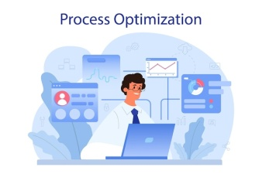
Фонд оплаты труда
Постоянные расходы | Оклад | Количество сотрудников | Сумма | Средняя з/п в месяц на сотрудника
Директор | 55 000 | 1 | 55 000 | 55 000
Менеджер по продажам | 25 000 | 2 | 50 000 | 50 000
Начальник цеха | 37 000 | 1 | 37 000 | 37 000
Рабочий (специалист) | 32 000 | 5 | 160 000 | 160 000
Водитель | 23 000 | 1 | 23 000 | 23 000
Страховые взносы | 77 000
Итого постоянная ФОТ | 402 000

Slide 12
7. Финансовый план
Для окончательного расчета основных экономических и финансовых параметров бизнеса производства задействованы начальные данные. В настоящем бизнес-плане для финансовых расчетов, расчета объема выручки использованы следующие входные данные:
Инвестиции на открытие
Регистрация и получение разрешений | 32 000
Ремонт и подготовка производственных помещений | 1 200 000
Закупка расходных материалов на первый месяц | 570 000
Создание сайт + реклама на первый месяц | 55 000
Закупка оборудования | 1 800 000
Прочие расходы | 45 000
Итого | 3 702 000

Slide 13
План продаж на 24 месяца с учётом сезонности, прогноз эффективности инвестиций и расчёт экономических показателей бизнеса представлен в финансовой модели:
Ежемесячные затраты, руб
Оплата труда | 400 000
Аренда (150 кв. м) | 115 000
Коммунальные услуги | 25 000
Реклама | 55 000
Бухгалтерия | 17 000
Закупка сырья | 800 000
Непредвиденные расходы | 45 000
Итого | 1 457 000

Slide 14
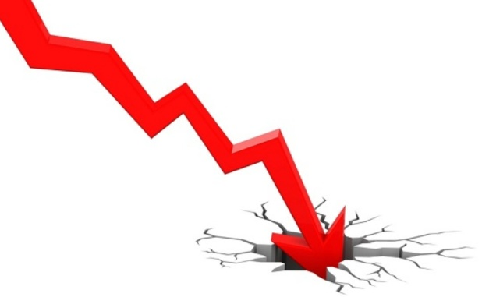
8. Факторы риска
1 риск. Падение продаж
Клиенты могут найди более выгодные условия покупки продукции. Для минимизации риска нужно увеличивать объем продаж и предлагать бонусы, скидки и выгодные условия.
2 риск. Повышением стоимости используемых для производства плитки материалов
Снизить воздействие такого риска позволит экономия ресурсов, а также использования современного оборудования, увеличением количества выработки плитки, использованием оптимальной организации труда, наличием долгосрочных контрактов с поставщиками и клиентами — потребителями.
3 риск. Выход оборудования из строя
Для минимизации этого риска нужно своевременно обслуживать оборудование и проводить ремонт.

Slide 15
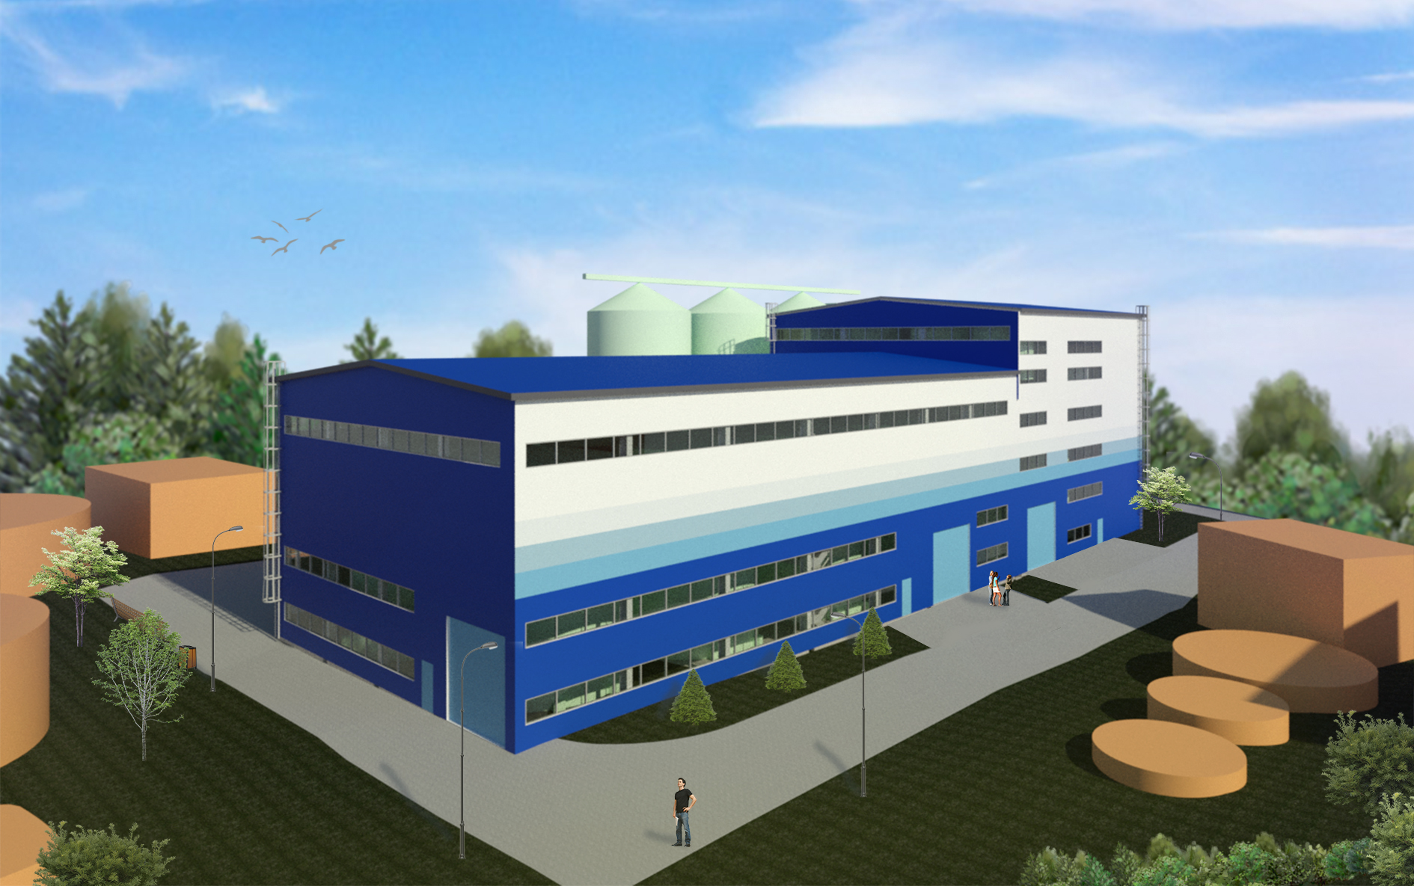
ПРИЛОЖЕНИЕ 1

Slide 16
ПРИЛОЖЕНИЕ 2

